Slide 1

Изобразительное искусство
БАРБАРИКИ.mp4

Slide 2


Slide 3
Наша Родина
Г. Ладонщиков
И красива и богата
Наша Родина, ребята.
Долго ехать от столицы
До любой ее границы.
Все вокруг свое, родное:
Горы, степи и леса:
Рек сверканье голубое,
Голубые небеса.
Каждый город
Сердцу дорог,
Дорог каждый сельский дом…..

Slide 4
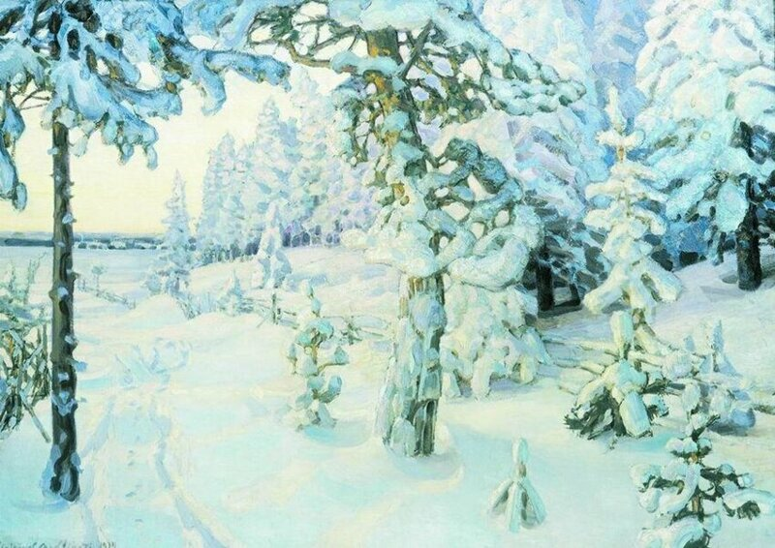
Тема урока
Россия - страна пейзажей...
Пейзажи костромского края.
Апполинарий Васнецов «Зимний сон (Зима)1908-1914г.

Slide 5
Сегодня на уроке:
Я хочу узнать о…..
Я хочу научиться….
Я хочу понять….

Slide 6
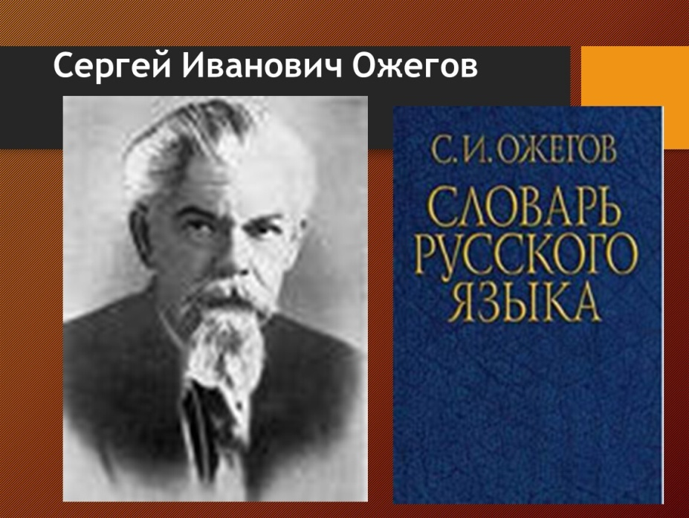
Что такое пейзаж?
ПЕЙЗАЖ
1. Общий вид какой-нибудь местности.
2. Рисунок, картина, изображающая виды природы, а также описание природы в литературном произведении.
В других словарях
(франц. paysage, от pays страна, местность), жанр изобразительного искусства, в котором основным предметом изображения является дикая или в той или иной степени преображённая человеком природа.

Slide 7
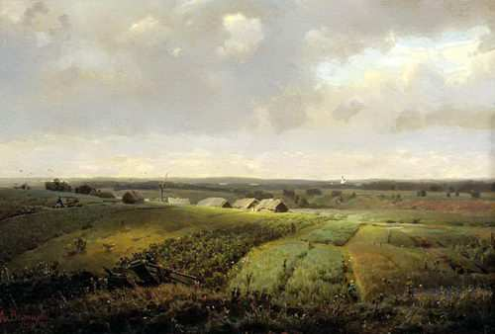
История пейзажа
Первые пейзажные мотивы в отечественной живописи можно увидеть на древнерусских иконах . Практически всегда фигуры святых, Богородицы и Христа изображались на фоне пейзажа.
В истории развития российской пейзажной живописи можно найти много параллелей с европейским пейзажем. И в этом нет ничего удивительного, но именно в отечественном искусстве, не только в живописи, пейзаж всегда занимал особое место. Например, русские художники именно через пейзаж пытались передать образ Родины.
Аполлинарий Михайлович Васнецов «Родина»

Slide 8
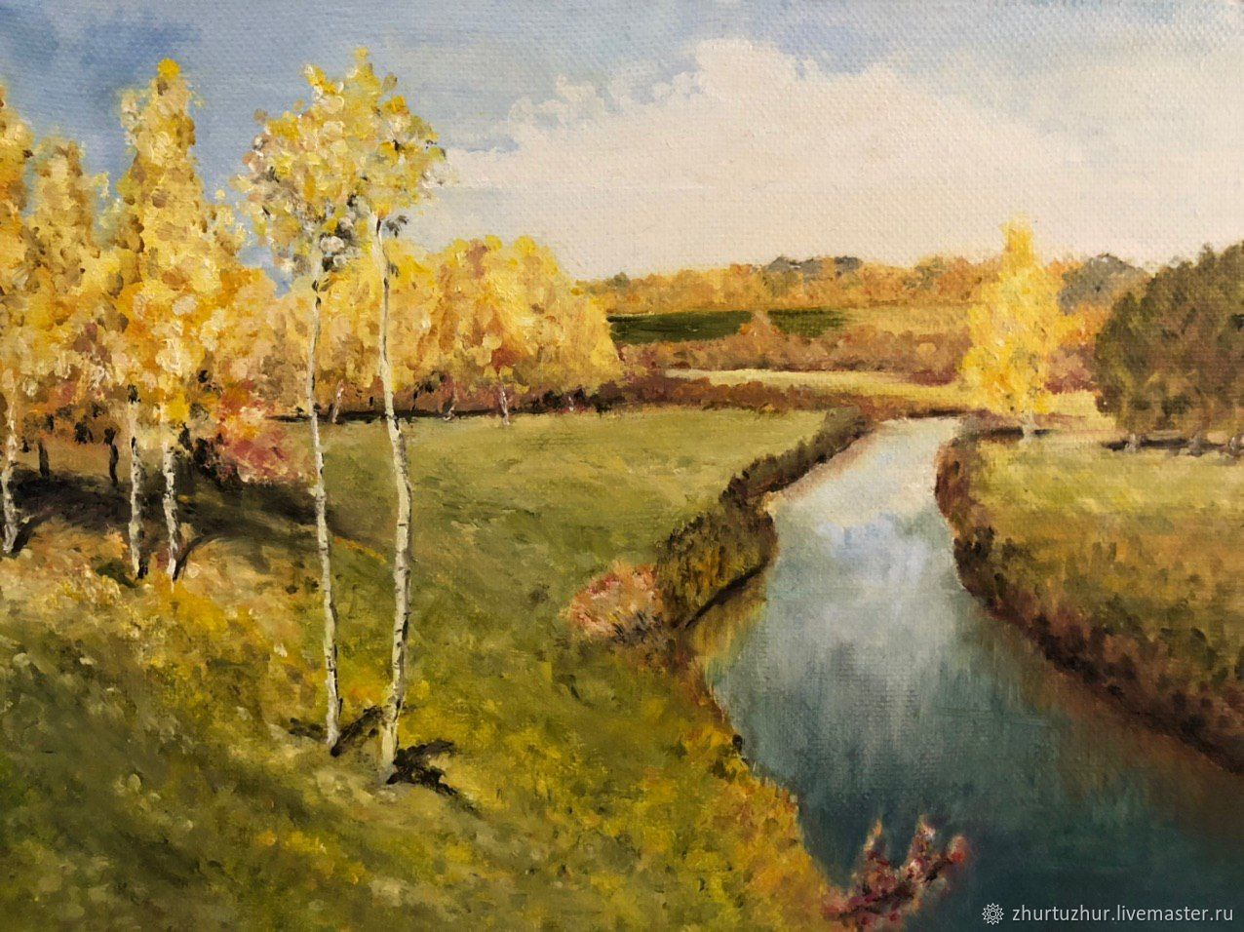
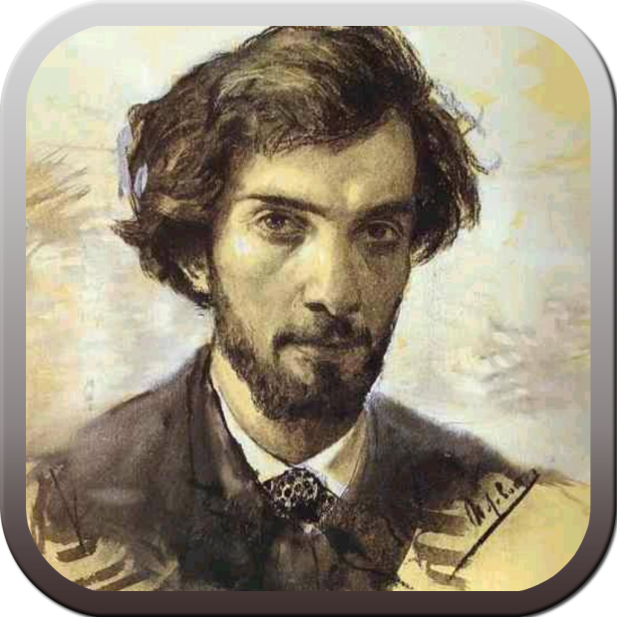
Исаак Ильич Левитан
Русский художник, мастер «пейзажа настроения». Академик императорской академии наук.
Родился
30 августа 1860
Умер 22 июля 1900 г.
Золотая осень

Slide 9
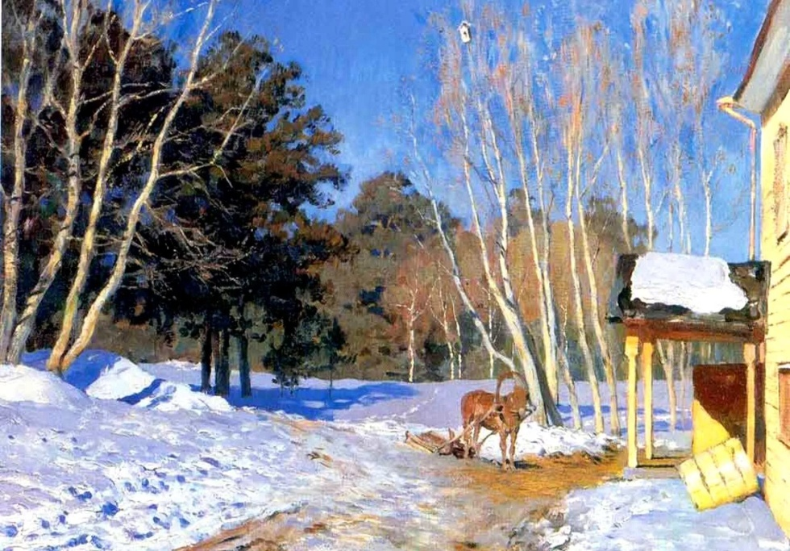
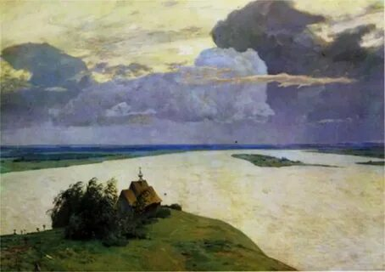
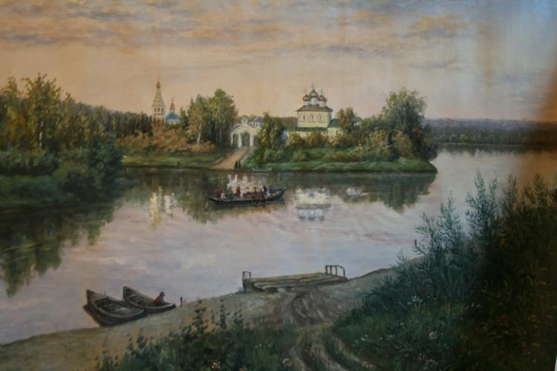
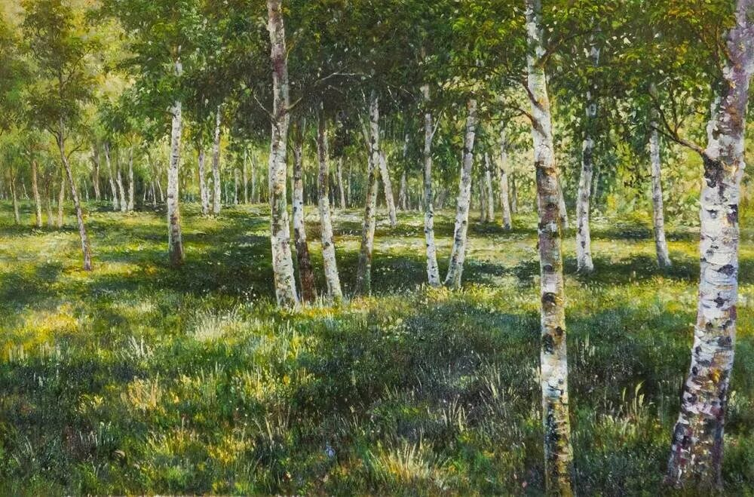
Март
Над вечным покоем
Март
Берёзовая роща
Вечерний звон

Slide 10
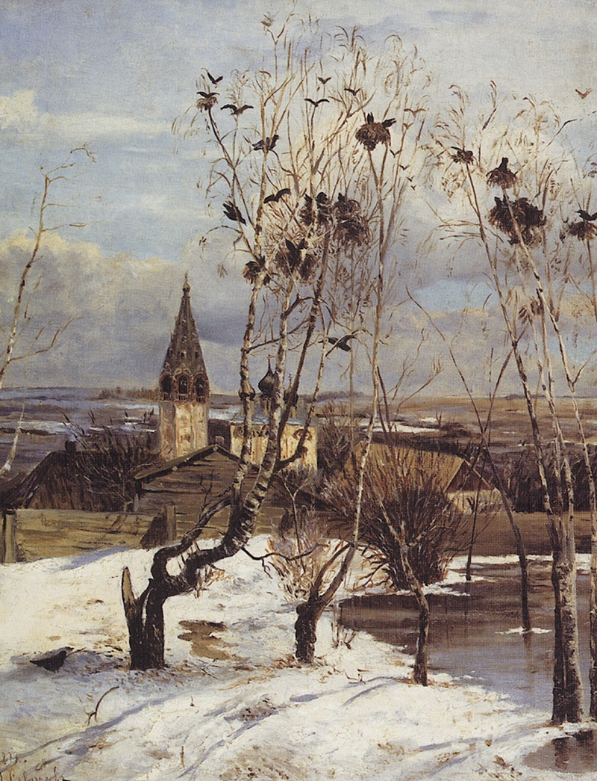
Алексей Кондратьевич Саврасов
(1830- 1897г).
Написана в селе Молвитино (в настоящее время — посёлок городского типа Сусанино, Костромская область).
На картине изображена ранняя весна. На переднем плане мы можем увидеть голые берёзы. На земле лежит сырой снег, рядом стоят первые весенние лужи. Снег покрыт проталинами, опавшими ветками, следами птиц. Голые деревья заняли прилетевшие с зимовки грачи. Он расселись по веткам, где уже можно увидеть их гнёзда. Один из грачей находится у самого подножия берёзы и держит в клюве веточку. Идёт строительство гнезда.
«Грачи прилетели».

Slide 11
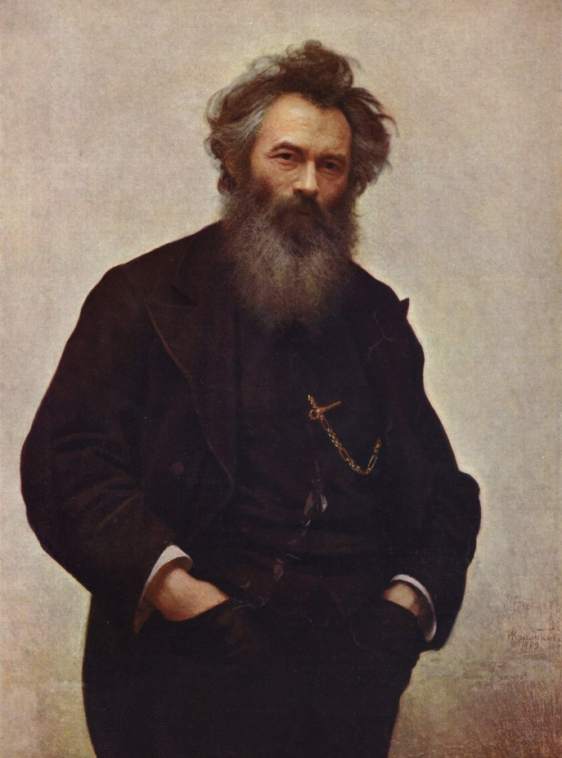
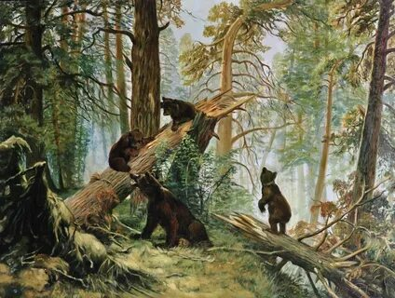
Утро в сосновом лесу

Slide 12
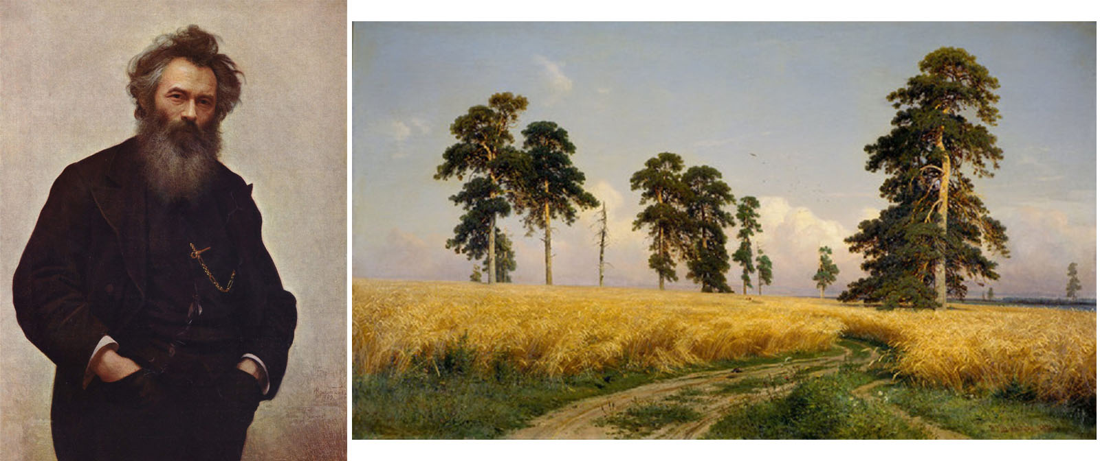
Иван Иванович Шишкин
Родился25 января 1832 г Умер 20 марта 1898 г. (66 лет)
Рожь

Slide 13
Коллекционеры
Коллекциони́рование — деятельность, в основе которой лежит собирание коллекции, то есть систематизированное собирание и изучение каких-либо объектов...

Slide 14
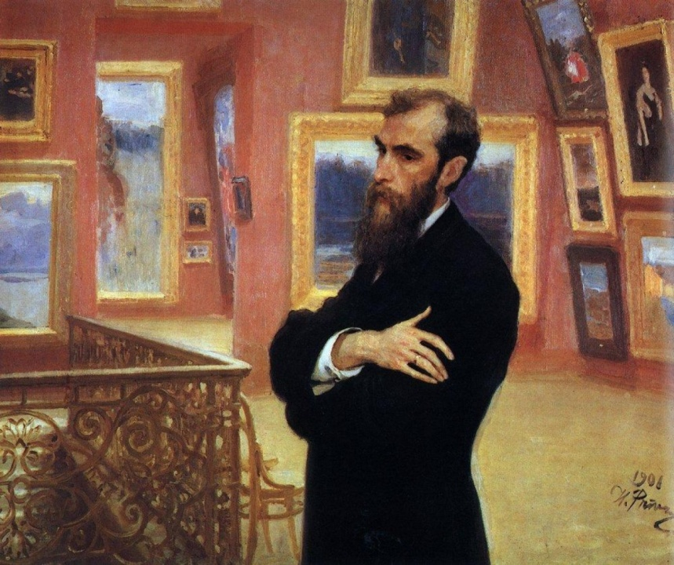
Павел Михайлович Третьяков
Ещё с двумя купцами Павел и Сергей Третьяковы открыли оснащенную по последнему слову техники льняную мануфактуру в Костроме. Богатые торговцы сближались с артистами, художниками, учеными, принимали активное участие в общественно полезных начинаниях. Третьяков был не только промышленником, но и большим ценителем искусства.
Павел Михайлович начал собирать картины ещё в молодости .Находил молодых художников и скупал их картины. Тем самым помогал молодым художникам. Пополнить коллекцию московского собирателя было огромной честью для художников. Картинами он заполнял свой дом. А когда картин стало очень много он построил второй этаж дома. На втором этаже устроил целую выставку картин. После реконструкции 1892 года Павел Третьяков написал заявление в Московскую городскую думу — и передал коллекции и здания в дар городу.

Slide 15
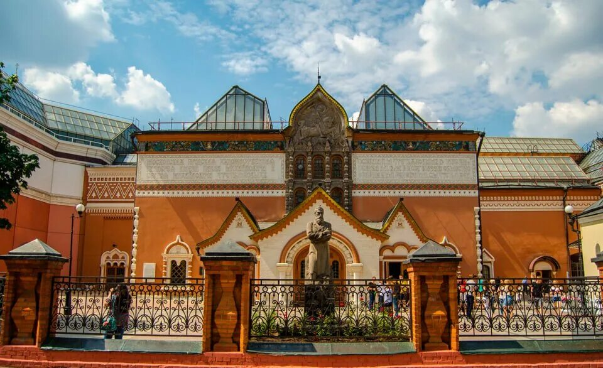
Третьяковская галерея

Slide 16
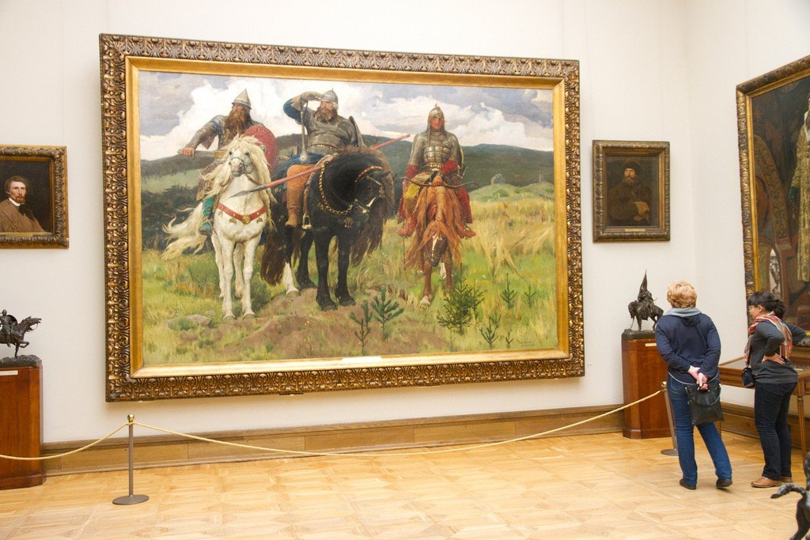
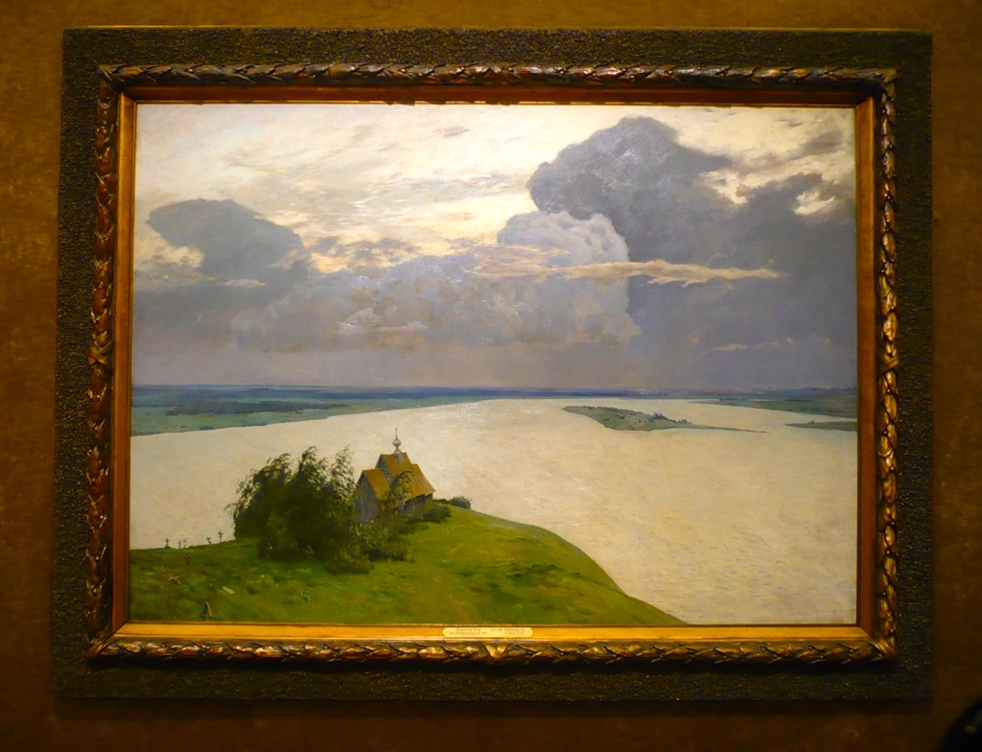
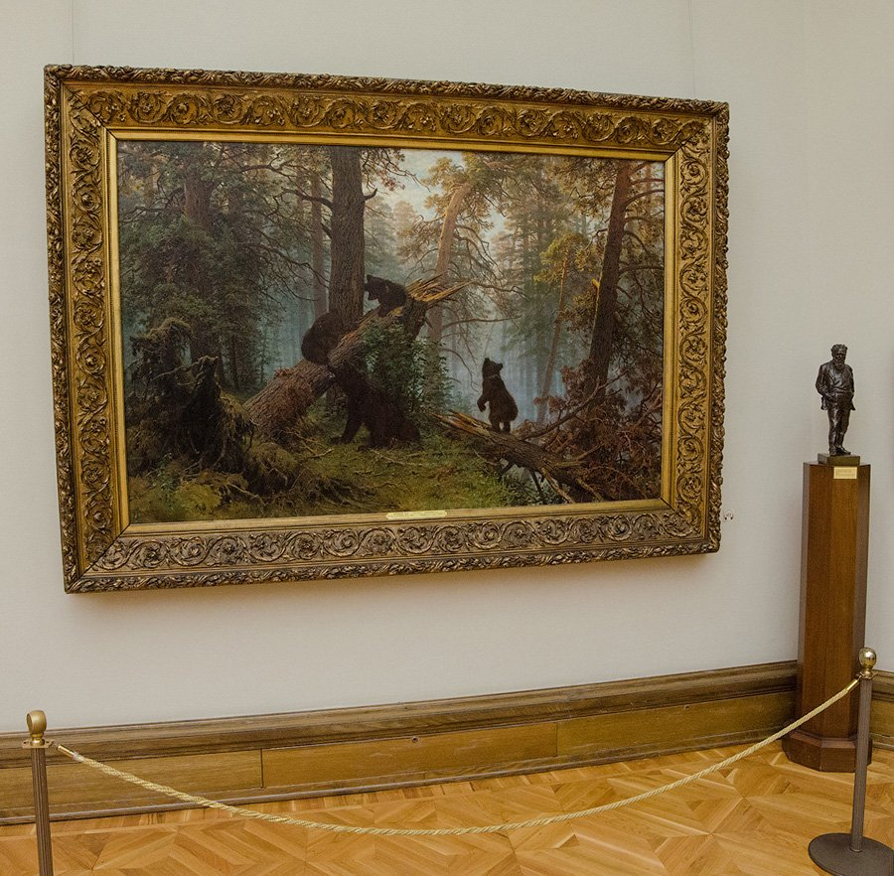
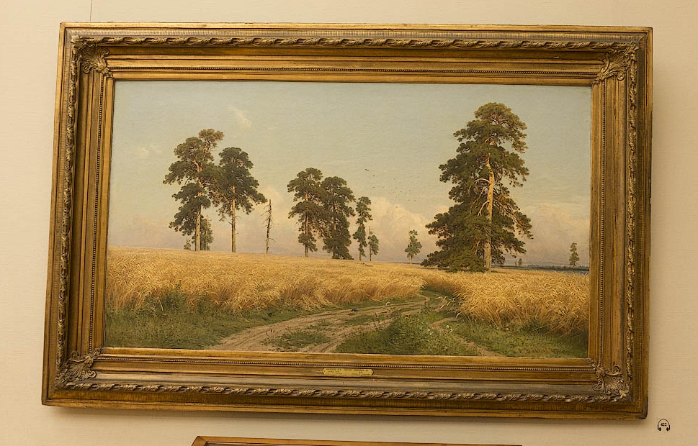
В залах галереи

Slide 17
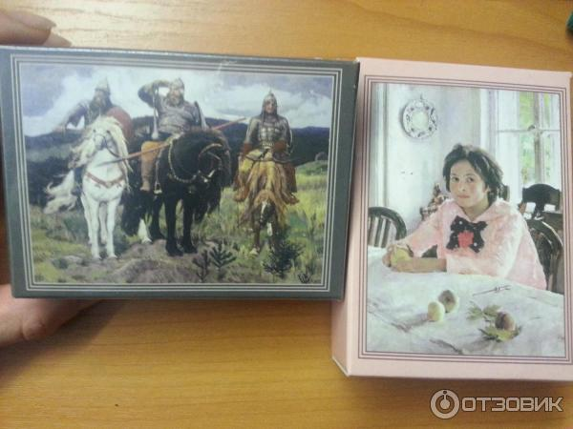
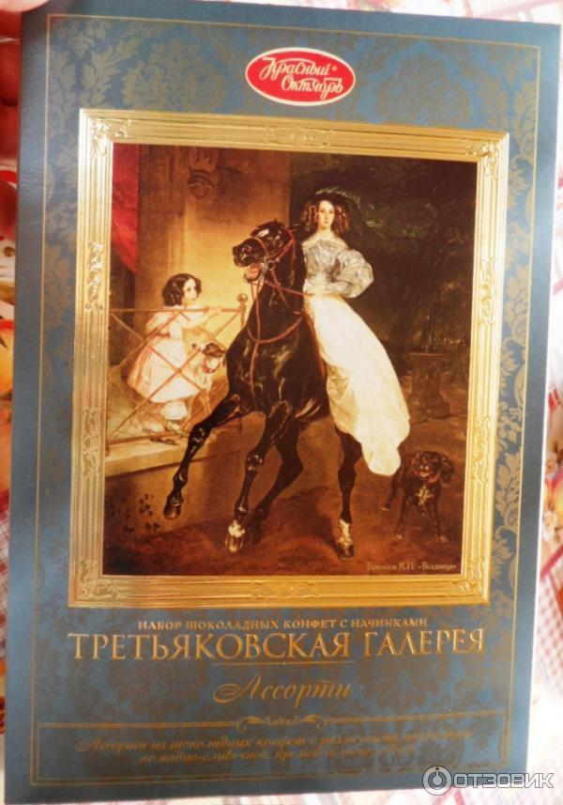
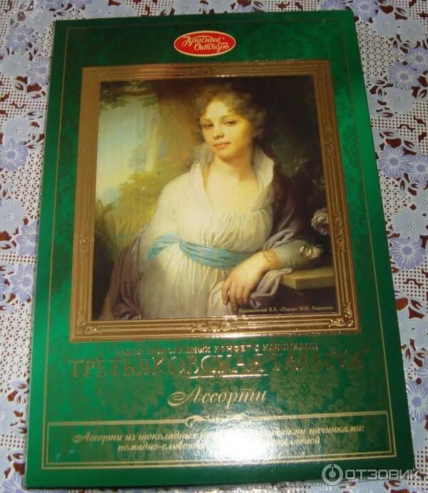
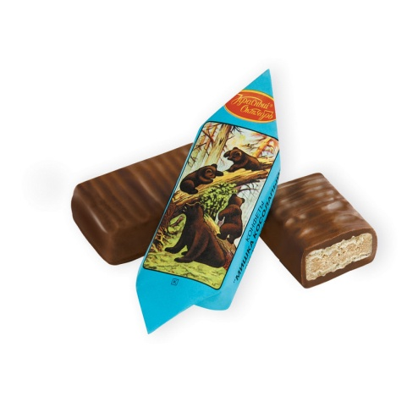
Репродукции картин в кондитерской промышленности

Slide 18
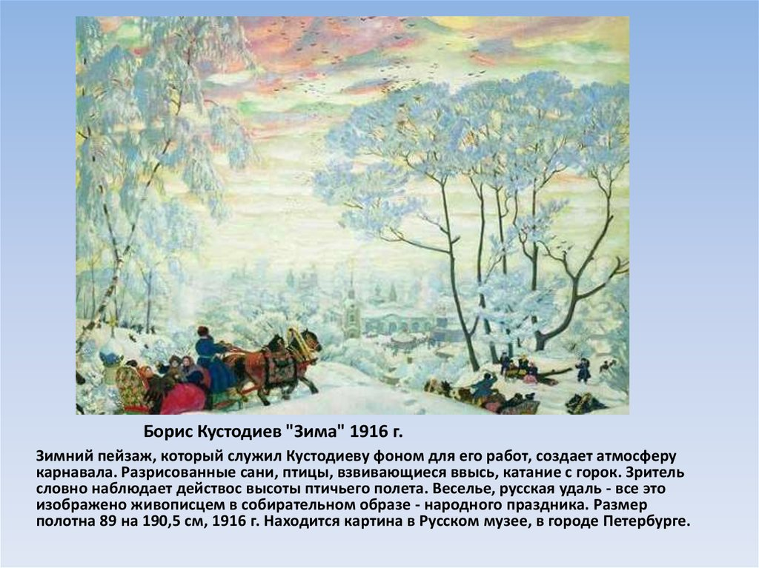
Что мы будем рисовать
Все укроет одеялом,
Все разгладит, приберёт,
А потом земле усталой
Колыбельную споёт.
Крыша в шапке меховой,
Белый дым над головой,
Двор в снегу, белы дома.
Ночью к нам пришла…

Slide 19
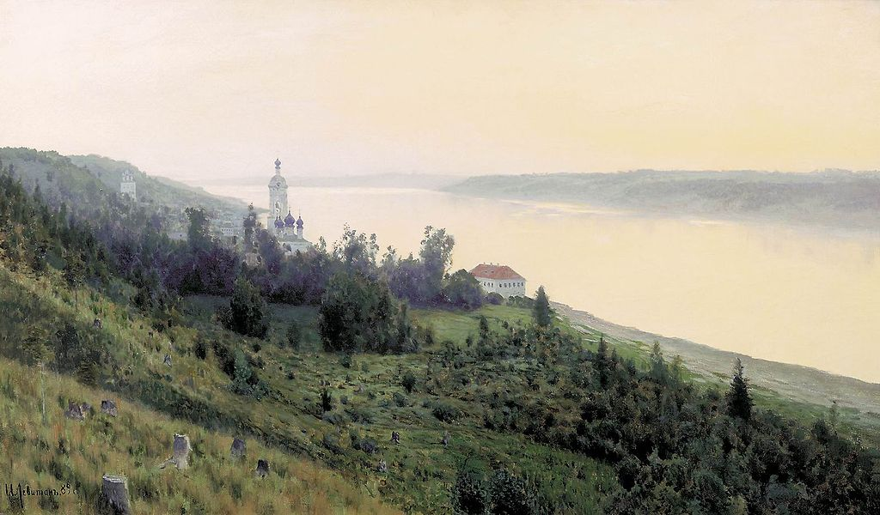
Правила рисования пейзажа
Правило 1. Начинаем рисовать пейзаж с линии горизонта.
Правило2.
То, что вдалеке мы будем изображать мельче. А то, что близко – крупнее.
Правило 3
В дали на картине краски берём более тусклые, в близи более яркие, насыщенные.
Правило 4 На переднем плане рисуем тёплыми красками на заднем холодными
Исаак Ильич Левитан «Золотой плёс».

Slide 20
Физминутка.mp4
Раз - подняться, потянуться.
Два – согнуться, разогнуться.
Три – в ладоши три хлопка,
Головою три кивка.
На четыре – руки шире,
Пять – руками помахать,
Шесть – тихонечко присесть.
Будем дружно рисовать
И картины создавать .

Slide 21
Порядок работы над пейзажем:
1.Выбор уголка природы. Работа выполняется с натуры или по представлению.
2.Работа начинается с наброска карандашом.
3.Делим плоскость листа на 2 части: небо и землю.(линия горизонта)
4.Используем 2 закона: линейной и воздушной перспективы.
Законы перспективы.
1. Все ближние предметы воспринимаются подробно, а удаленные – обобщенно.
2. Все ближние предметы воспринимаются четко, а удаленные – неопределенно.
3. На большом расстоянии светлые предметы кажутся темнее, а темные – светлее ближних.
4. Все ближние предметы обладают контрастной, сильной светотенью и видятся нам объемными, все дальние – слабо выражены светотенью и кажутся плоскими.
5. На цвет предметов в пространстве влияет воздушная среда, чем дальше, тем больше.
6. В зависимости от времени года или смены частей суток изменяется и цветовая палитра.

Slide 22
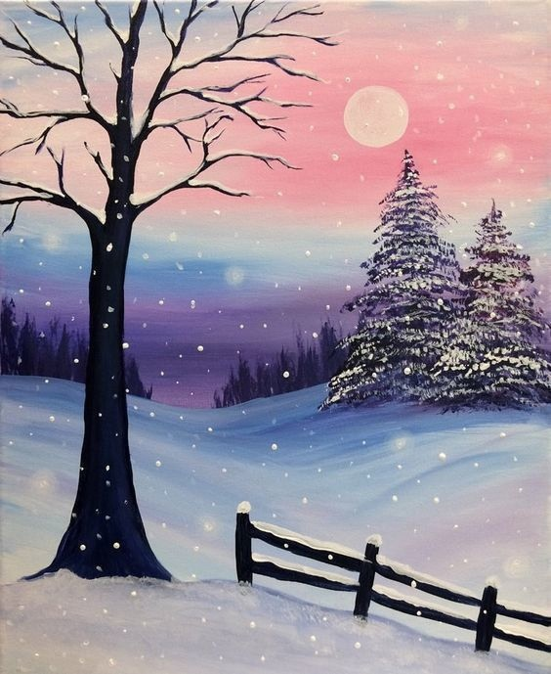
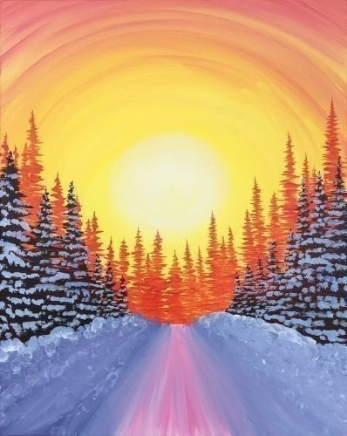
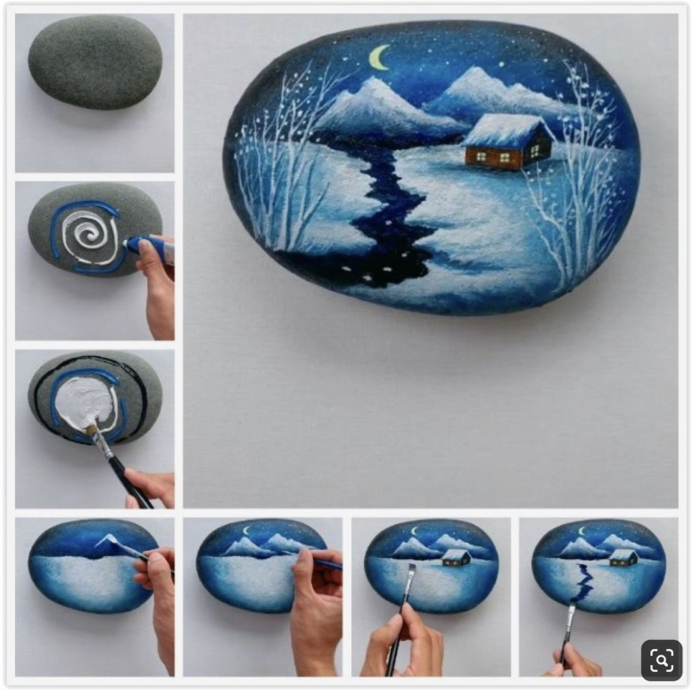
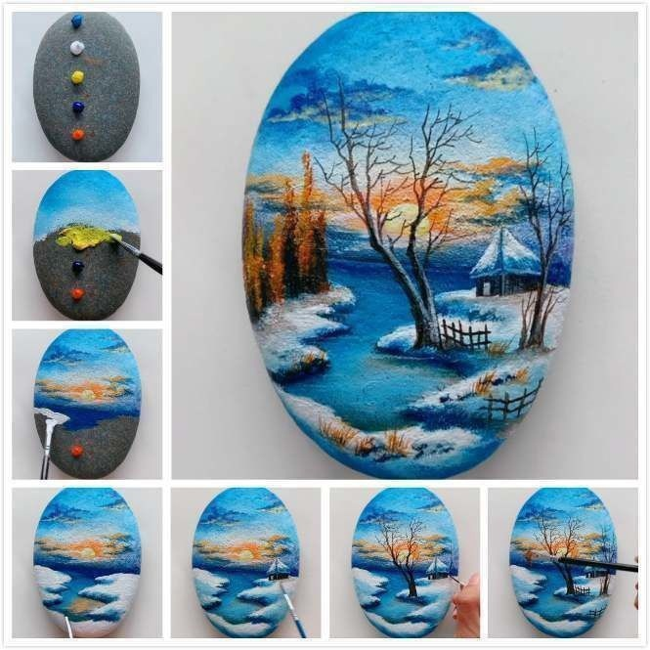
Зимний пейзаж

Slide 23
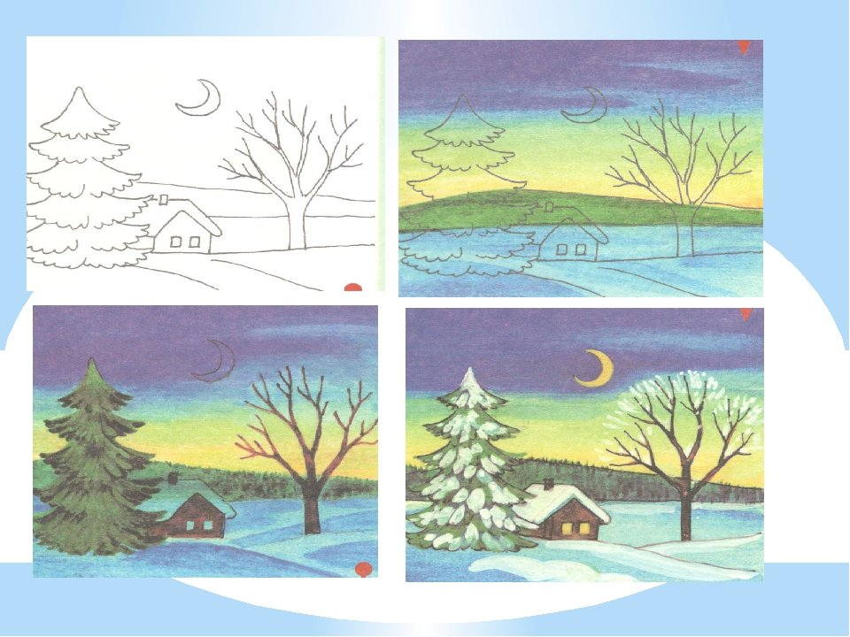
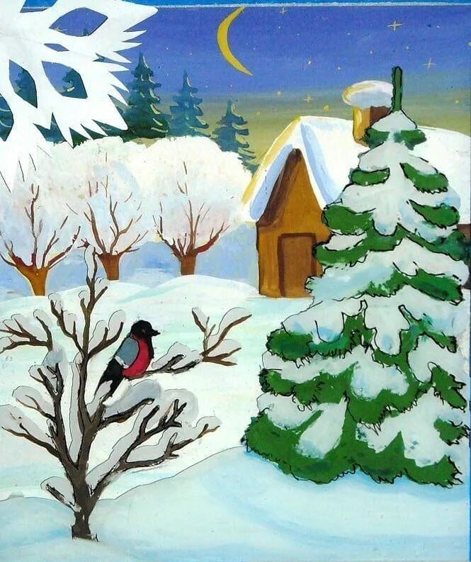
Самостоятельная работа
Уроки рисования. Как нарисовать зиму гуашью How to Draw a Winter Scene _ Art School.mp4

Slide 24
На уроке я узнал …..
На уроке я научился….
На уроке я понял….
На уроке мне было интересно
На уроке было трудно….
На уроке у меня не получилось

Slide 25
Спасибо за урок

